Slide 1

数字化转型对企业的影响培训课件
汇报人：
2023-12-30

Slide 2

数字化转型概述
数字化转型对企业战略影响
数字化转型对组织结构影响
数字化转型对运营管理影响
数字化转型对市场营销影响
数字化转型对财务管理影响
总结与展望
contents
目录

Slide 3

数字化转型概述
01

Slide 4

定义与背景
数字化转型定义
利用先进的信息技术，推动企业业务模式、组织结构和企业文化等方面的全面变革。
数字化转型背景
随着互联网、大数据、人工智能等技术的快速发展，企业面临的市场环境和竞争态势发生深刻变化，数字化转型成为企业发展的重要趋势。

Slide 5



转型趋势及驱动力
转型趋势
企业数字化转型呈现出由局部到全局、由浅层到深层、由被动到主动的发展趋势。
驱动力
政策引导、市场需求、技术创新和企业内部变革需求是推动企业数字化转型的主要驱动力。

Slide 6

企业面临挑战与机遇
挑战
企业在数字化转型过程中面临技术更新快、人才短缺、数据安全和隐私保护等方面的挑战。
机遇
数字化转型为企业带来提升运营效率、拓展市场渠道、增强创新能力等方面的机遇。

Slide 7
数字化转型对企业战略影响
02

Slide 8



重塑商业模式
商业模式创新
优化业务流程
数字化转型使企业能够重新思考和设计商业模式，通过引入新技术、新渠道和新服务方式，创造新的价值主张和盈利模式。
数字化转型通过对企业内部业务流程的优化和重构，提高运营效率，降低成本，增强企业敏捷性和适应性。
拓展市场机会
数字化转型使企业能够更广泛地接触潜在客户，拓展市场份额，通过个性化定制、精准营销等手段提升客户体验。

Slide 9



提升核心竞争力
数据驱动决策
创新产品和服务
强化供应链管理
数字化转型使企业能够充分利用数据资源，通过数据分析和挖掘，洞察市场趋势和客户需求，为决策提供更加准确、全面的支持。
数字化转型推动企业不断创新产品和服务，通过引入新技术、新材料、新工艺等，提升产品品质和附加值，满足客户日益多样化的需求。
数字化转型使企业能够实现供应链管理的智能化和可视化，提高供应链的协同效率和响应速度，降低库存和物流成本。

Slide 10

创新发展路径
平台化战略
数字化转型推动企业向平台化方向发展，通过构建生态系统，整合内外部资源，实现价值共创和共享。
跨界合作与共创
数字化转型促进企业跨界合作，与不同行业、不同领域的企业进行深度合作，共同探索新的市场机会和商业模式。
智能化发展
数字化转型推动企业向智能化方向发展，通过引入人工智能、机器学习等先进技术，实现自动化、智能化生产和服务，提升企业竞争力。

Slide 11
数字化转型对组织结构影响
03

Slide 12



组织扁平化与敏捷性提升
01
02
03
扁平化组织
敏捷性提升
跨部门协作
通过减少管理层级，加快决策速度，提高组织灵活性。
能够快速响应市场变化，调整战略和业务模式。
打破部门壁垒，促进跨部门、跨团队的合作与沟通。

Slide 13



跨部门协作与沟通优化
协作能力提升
沟通方式变革
项目管理优化
通过数字化工具促进信息共享和团队协作，提高协同效率。
采用在线会议、即时通讯等数字化沟通方式，提高沟通效率和质量。
运用项目管理软件等工具，实现项目进度、资源、风险等的有效管理。

Slide 14



人才需求及培养策略调整
培养策略调整
通过内部培训、在线课程、实践项目等方式，提升员工数字化素养和技能水平。
人才需求变化
需要具备数字化技能、创新能力和跨界思维的新型人才。
人才激励机制
建立与数字化转型相适应的人才激励机制，激发员工积极性和创造力。

Slide 15
数字化转型对运营管理影响
04

Slide 16

精益生产方法应用推广
精益思想引入
通过培训使员工理解精益生产的核心思想和原则，如消除浪费、持续改进等。
价值流分析
培训员工掌握价值流分析方法，识别生产过程中的浪费环节，优化生产流程。
精益工具应用
教授员工使用精益生产的工具和技术，如5S管理、看板管理、快速换模等，提高生产效率和产品质量。

Slide 17

智能化生产线建设实践
1
自动化技术应用
培训员工了解和应用自动化技术，如机器人、传感器等，实现生产过程的自动化和智能化。
数据驱动决策
2
教授员工利用大数据和人工智能技术，对生产线数据进行实时分析和优化，提高生产效率和灵活性。
人机协作模式
3
培训员工掌握人机协作的技能和方法，与智能机器协同工作，提升工作效率和安全性。

Slide 18

供应链协同优化举措
供应链可视化
01
通过培训使员工了解供应链可视化的概念和方法，实现供应链信息的实时共享和透明化。
需求预测与计划
02
教授员工运用先进的需求预测技术和工具，准确预测市场需求，制定合理的生产计划。
协同采购与库存管理
03
培训员工掌握协同采购和库存管理的技巧和方法，降低采购成本，减少库存积压和浪费。

Slide 19
数字化转型对市场营销影响
05

Slide 20

精准营销策略制定和实施
数据驱动营销决策
通过收集和分析客户数据，企业可以更加精准地了解目标客户群体，制定个性化的营销策略，提高营销效果。
多渠道营销整合
数字化转型使企业能够将不同渠道的营销活动进行整合，实现线上线下的协同营销，提升品牌曝光度和销售额。
营销效果评估与优化
通过数字化手段对营销活动的效果进行实时跟踪和评估，企业可以及时调整策略，优化营销投入，提高投资回报率。

Slide 21

客户关系管理改进方向
客户数据整合与分析
建立统一的客户数据管理平台，整合分散在各个部门的客户数据，进行深入分析，挖掘客户潜在需求和行为特征。
个性化服务提供
基于客户数据分析结果，为客户提供个性化的产品和服务推荐，提高客户满意度和忠诚度。
客户互动与沟通
通过社交媒体、在线客服等渠道与客户保持实时互动和沟通，及时解决客户问题，提升客户体验。

Slide 22

品牌传播渠道拓展和创新
社交媒体传播
充分利用社交媒体平台，发布有价值的内容，吸引目标客户关注，提升品牌知名度和影响力。
内容营销创新
通过创作优质的内容，如博客文章、视频、音频等，吸引潜在客户，提升品牌认知度和好感度。
KOL合作与网红营销
与行业内具有影响力的意见领袖（KOL）或网红进行合作，借助他们的影响力和粉丝基础进行品牌传播和推广。

Slide 23
数字化转型对财务管理影响
06

Slide 24

财务流程自动化和智能化推进情况
01
自动化技术应用
通过RPA、OCR等技术实现财务流程自动化，提高处理效率和准确性。
02
智能化决策支持
利用大数据、人工智能等技术为财务决策提供智能化支持，如风险预警、预测分析等。
03
财务共享服务中心建设
通过建立财务共享服务中心，实现财务流程的标准化、集中化和专业化管理，降低成本并提升服务质量。

Slide 25
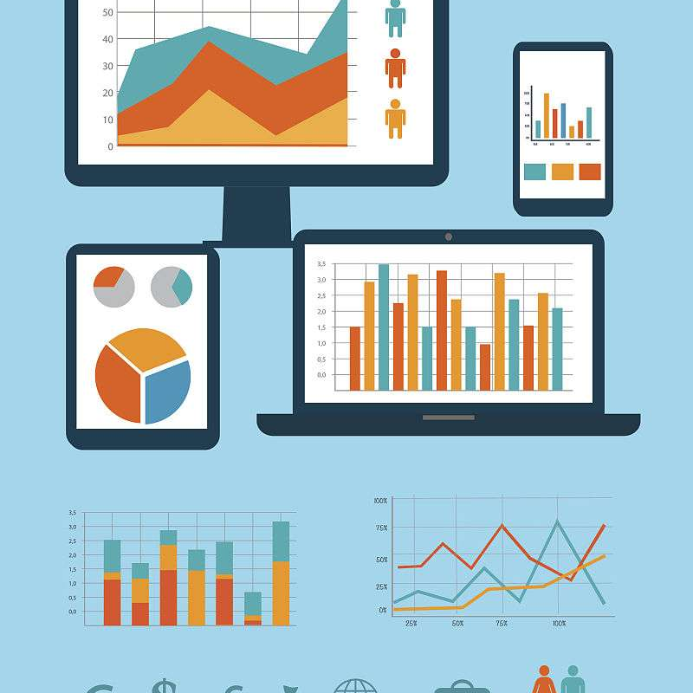
数据分析在财务管理中应用案例分享
财务数据可视化分析
利用数据可视化工具对财务数据进行直观展示和分析，帮助决策者快速了解财务状况。
预算与实际对比分析
通过对比分析预算与实际数据，及时发现偏差并调整经营策略。
业务与财务融合分析
结合业务数据，对财务数据进行深入分析，为业务决策提供有力支持。

Slide 26

风险防范机制构建和完善
风险识别与评估
建立风险识别机制，及时发现并评估潜在风险，为后续风险管理提供依据。
风险应对策略制定
针对不同风险类型，制定相应的应对策略和措施，如风险规避、降低、分担和承受等。
风险监控与报告
定期对风险进行监控和报告，确保风险管理措施的有效实施并及时调整优化。

Slide 27
总结与展望
07

Slide 28

企业数字化转型成果回顾
增强市场竞争力
数字化转型使企业能够快速响应市场变化，提供个性化产品和服务，从而增强了市场竞争力。
提升运营效率
通过数字化转型，企业实现了业务流程的自动化和智能化，减少了人工干预，提高了工作效率。
优化客户体验
通过数字化手段，企业能够更好地了解客户需求，提供精准的产品和服务，提升了客户满意度和忠诚度。

Slide 29
未来发展趋势预测
人工智能与机器学习
云计算与大数据
随着技术的不断发展，人工智能和机器学习将在企业数字化转型中发挥越来越重要的作用，实现更加智能化的决策和优化。
云计算和大数据技术的应用将使企业能够处理和分析海量数据，挖掘潜在价值，为企业决策提供更加准确的数据支持。
物联网与5G技术
区块链与数字货币
物联网和5G技术的发展将推动企业数字化转型进入新阶段，实现设备间的互联互通和实时数据传输，提升企业运营效率和市场竞争力。
区块链技术和数字货币的兴起将为企业数字化转型带来新的机遇和挑战，实现更加安全、透明和高效的交易和数据管理。

Slide 30

THANKS.

